Slide 1
ソフトウェアメトリクスの基礎.１２
60151054
吉行 勇人
2013年0２月０１日

Slide 2
第１３章
ベンチマーキング

Slide 3
ベンチマーキングとは
ベンチマークとは、何かを測定したり、判断したりするのに利用できる、比較・評価のための指標
この章では、
ソフトウェアエンジニアリングにおけるベンチマーキングを有効に実施するための方法を学ぶ

Slide 4
手順
「なぜ」、ベンチマーキングするのか
「何を」ベンチマーキングするのか
利用予定のベンチマークの識別と入手
実績データを収集し、メトリクスの値を計算する
実績とベンチマークの差異があれば、目標に示した通りに適切な措置を行う

Slide 5
なぜ
ベンチマーキングするのか
ベンチマーキングしようとする理由を明らかにする
プロセス改善を推進するため
財務面や、品質面でより良い結果を得るため
競合他社と比較、差別化するため

Slide 6
何を
ベンチマーキングするのか
ベンチマーキングの対象を選ぶ基準は、
目標とどのように関係しているか？
評価対象となる妥当なベンチマークは入手できるか？
パフォーマンス実績データは入手できるか？
実績とベンチマークを比較して、何らかの措置の実施に結び付けられるか？

Slide 7
ベンチマークの入手
どのベンチマークを利用するかは、重要な要素である
内部ベンチマーク
望ましいレベルに達している内部プロ ジェクトや、組織内データを利用する
外部ベンチマーク
容易に入手でき、業界でよく知られた
ベンチマークを利用する

Slide 8
ベンチマークの識別
ベンチマークの出処が何であるのか.
ベンチマークの根拠となる定義やアルゴリズム.
これらを文書化し、明確に理解していなければならない

Slide 9
実績データの収集
自分自身のプロジェクト、ソフトウェア、組織に対して、一貫して同じデータを集める
収集したデータは、ベンチマークデータと同じ方法で定義されていなければならない

Slide 10
措置の実施
ベンチマーキングの結果をもとに、最初に決定した目標を達成するための措置を実施する
ベンチマークを下回るパフォーマンスであった場合、根本原因分析を実施する
これにより、どの領域に注意を払うべきかをと特定できる

Slide 11
根本原因分析
問題が発生した場合に、問題を引き起こしている実態の解明をし、根本的な原因を明らかにすること
根本原因を解明することによって、問題の再発可能性を低くすることができる

Slide 12
ソフトウェアエンジニアリングにおけるベンチマーク
メトリクス | ベンチマーク
要因の離職率 | 米国企業の平均：９．９％
出荷後の欠陥 | 米国企業の平均： 0.37/KLOC
欠陥除去率 | クラス最高：９６％
開発期間 | FP数の0.4乗
必要テストケース数 | FP数の1.20乗

Slide 13
まとめ
ベンチマーキングは、メトリクスについて、そのパフォーマンス標準を入手する手法である
他のプロジェクトや、業界標準と比較することで、パフォーマンスの測定し、措置を実施する
意味のあるベンチマーキングを行うために明確に定義する必要があるもの
ベンチマーキングの目標
目標と関連したメトリクス
ベンチマークデータの情報源

Slide 15
第１４章
経営陣にメトリクスを
うまく伝えるには

Slide 16
メトリクスを伝える
何かの意思決定をするときに、タイムリーで正確な情報に基づきたいと誰もが思っている
何を測定するか、また、測定結果をどう使えばよいかがわかっていれば、意思決定の手助けをすることができる

Slide 17
４Dアプローチ
メトリクスをうまく伝えるための４つの「D」
Decide:
ニーズに基づいて、意味あるメトリクスを決定する
Draw:
適切な絵（グラフ、ヒストグラム等）を描いて説明する
Dashboard:
関連するメトリクスをまとめてダッシュボードにする
Drill down:
問題の兆候のあるメトリクスを、詳しく掘り下げる

Slide 18
メトリクスを決定する
メトリクスを収集するときには、誰に見せるかを意識して行う
メトリクスの「顧客」が決まれば、「顧客」がメトリクスデータに何を要求しているかを理解する
メトリクスは、多すぎてはならない
メッセージを伝えるのに必要最低限のメトリクスを用いる
例：プロジェクトマネージャーを顧客とすると
スケジュールパフォーマンス（進捗メトリクス）
製品パフォーマンス（欠陥数メトリクスなど）
顧客満足（顧客から報告された欠陥数など）

Slide 19
絵を描く
メトリクスが持つ情報を、効果的に伝えるために、文字よりも、グラフを使うほうが良い場合がある
例：
目標と現状を棒グラフにする
経過状況を時系列グラフにする

Slide 20
注意点
絵を描く＝文字が少ない
グラフに使うラベルや注釈は、広く認知された共通の用語を使う
測定手法のアルゴリズムに関する知識を共有していなければならない

Slide 21
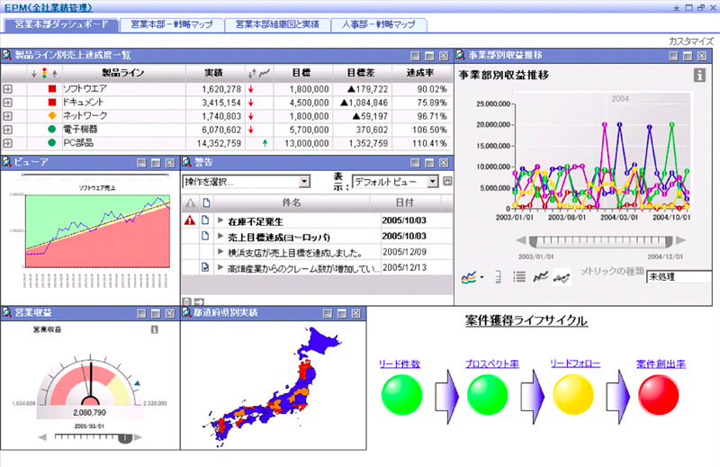
ダッシュボードを作る
複数の情報を、1枚のダッシュボードにまとめる

Slide 22
効果的な
ダッシュボードを作る
「全体像」を把握するのに、一緒に参照することが多い、関連するメトリクスを挙げる
それぞれのメトリクスを、グラフ化し、情報を伝えやすくする
関連性を考慮しながら、一枚に並べる
これにより、複数の情報を並べてみることができ、理解しやすくなる

Slide 23
情報をドリルダウンする
ドリルダウン：掘り下げる
測定したメトリクスが問題のある値であったとき、その領域について深く掘り下げて調査し、原因を特定する
これによって、メトリクスをもとに、対処しなければならない領域を伝えることができる

Slide 24
まとめ
メトリクスの「顧客」を知り、効果的なメトリクスを選ぶ
必要最低限のメトリクスを選ぶ
グラフ化・ダッシュボード化し、情報を伝えやすくするとともに、作者不在でグラフが「一人歩き」しても伝えられるようなわかりやすい表現を使う

Slide 25
この本のまとめ
ソフトウェアメトリクスによって、ソフトウェアを定量的に測定することができる
メトリクスから得られる情報の意味を理解し、活かせるようになろう！

Slide 26
演習で学ぶ
ソフトウェアメトリクスの基礎
完

